Slide 1
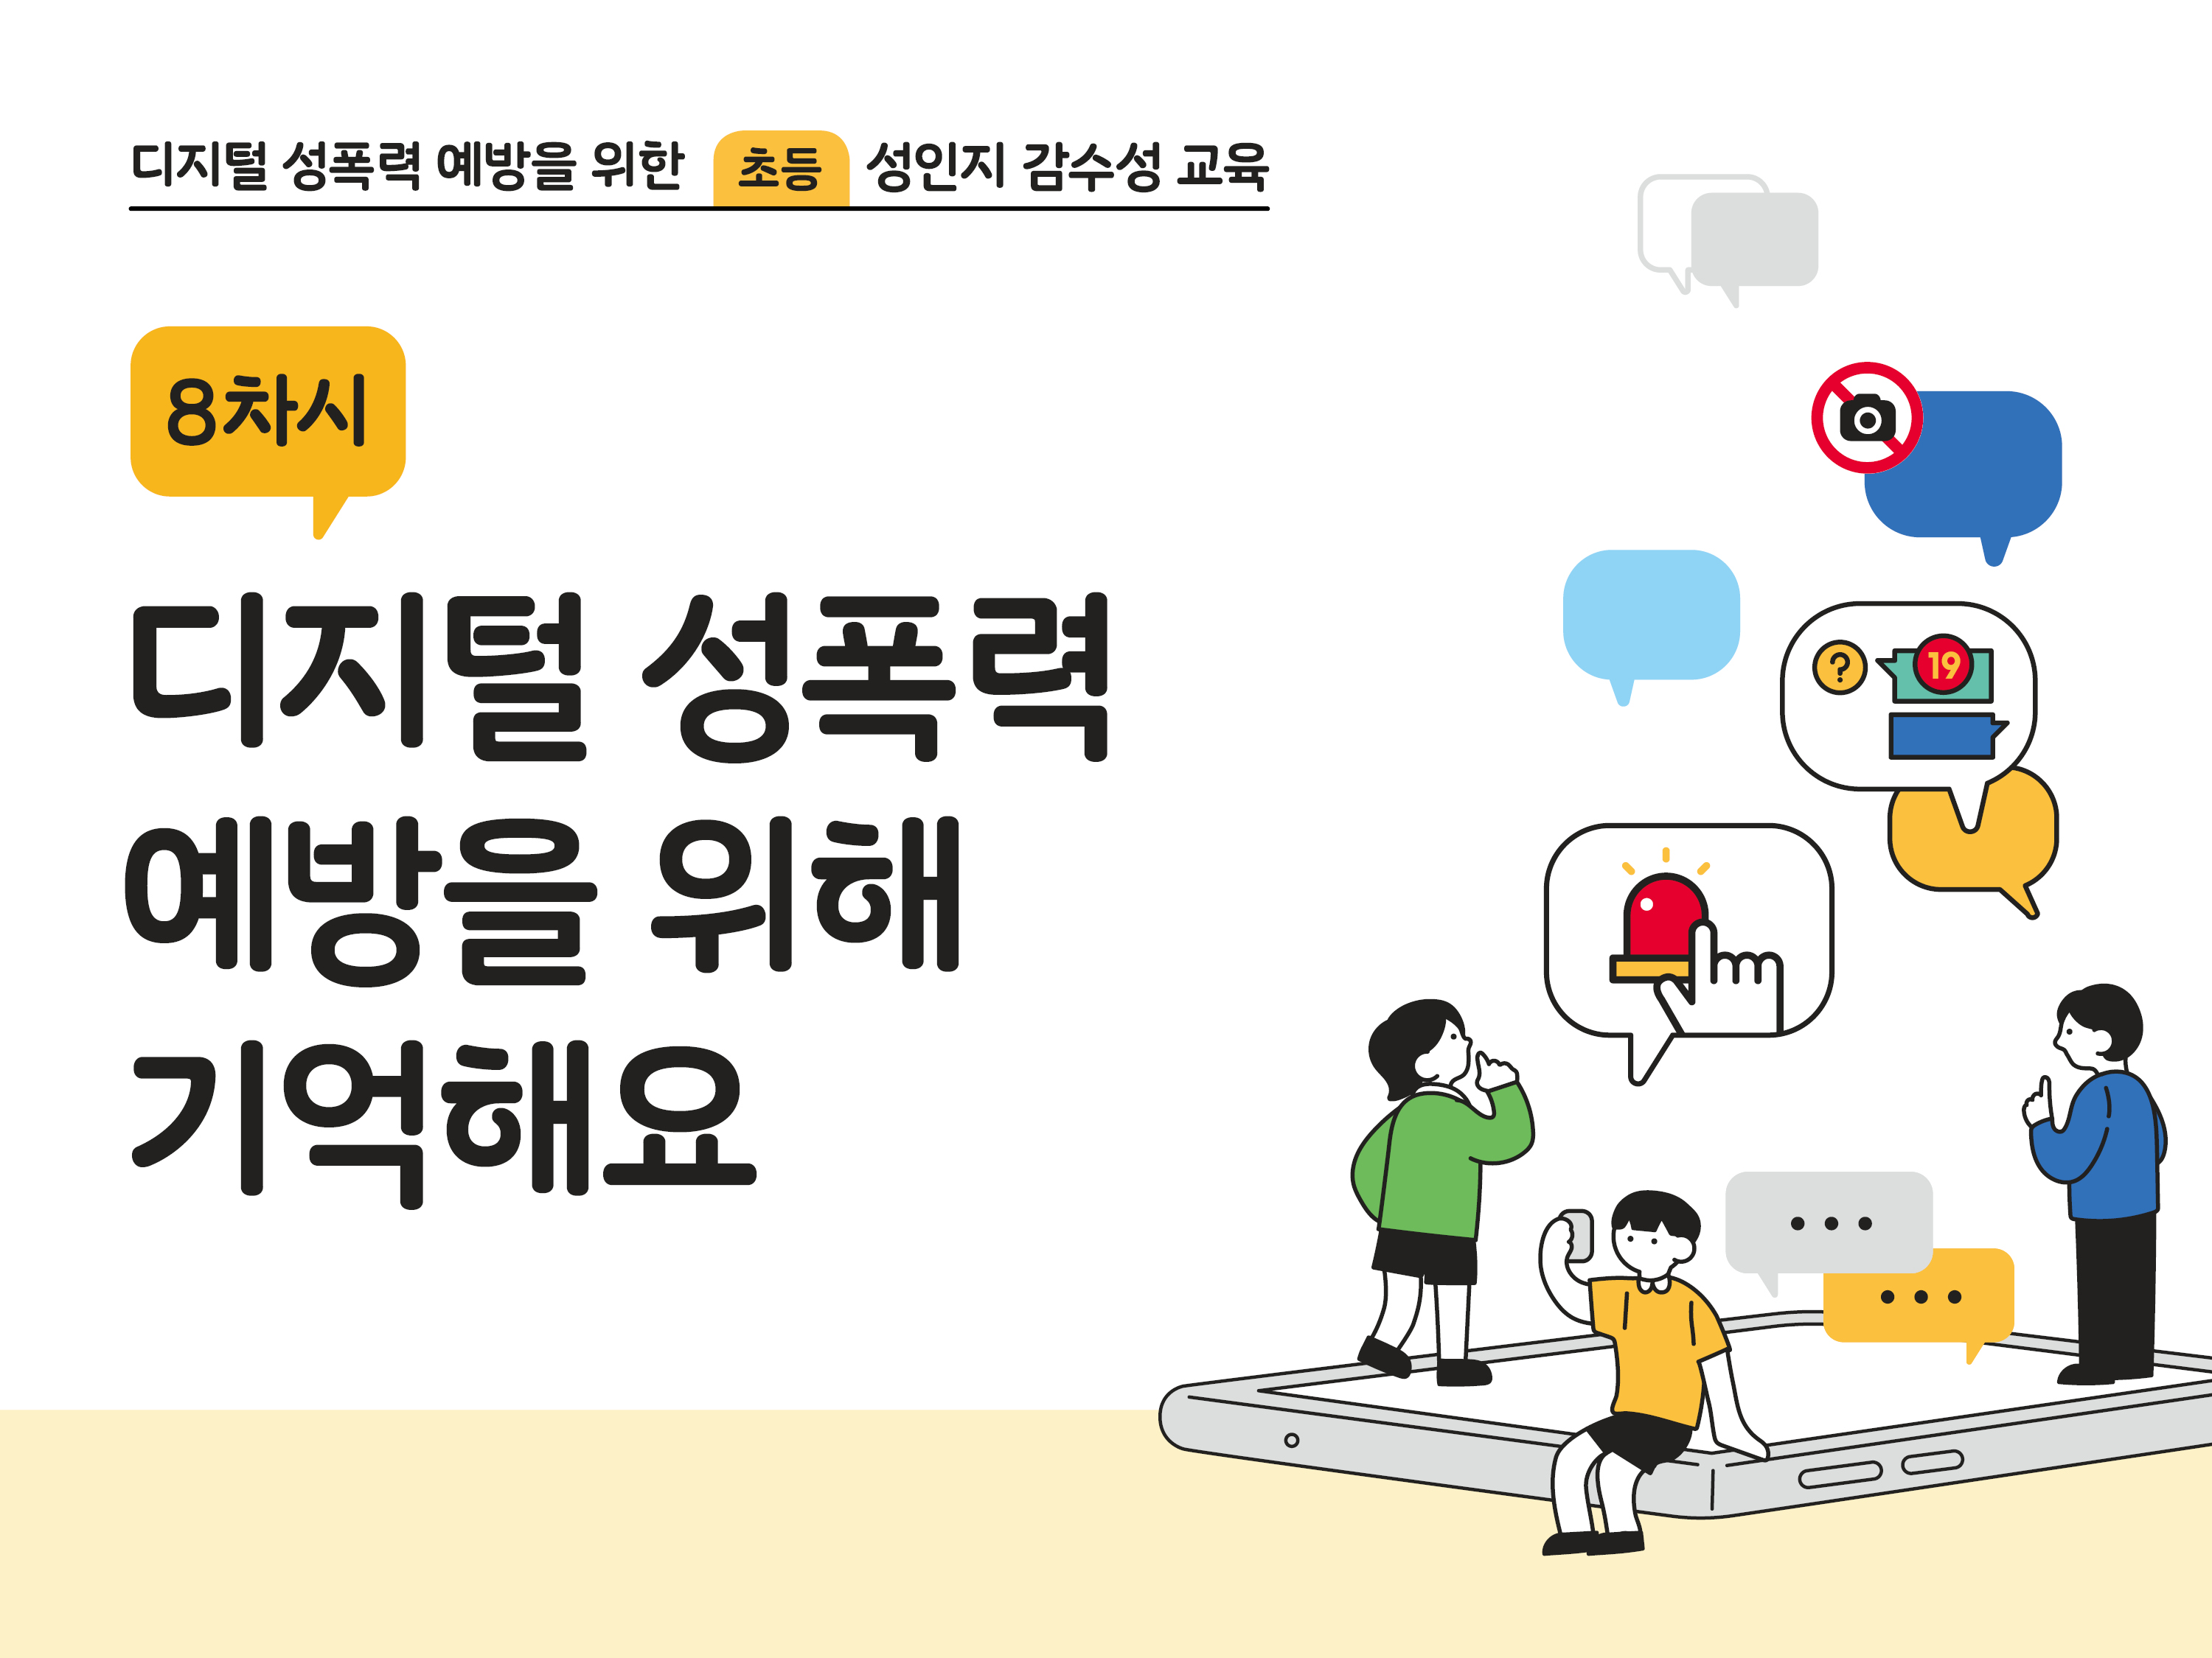

Slide 2







수업
열기
디지털 미디어 환경에서 일어날 수 있는 일
디지털 성폭력 사례 읽기
활동 1
생각
더하기
온라인 그루밍이란 무엇일까요?
피해를 예방할 수 있는 방법을 찾아봐요
활동 2
수업
마무리
디지털 성폭력 예방을 위해 기억해요

Slide 3

사회
[6사01-07] 상대가 처한 상황을 이해하고 공감하며 듣는 태도를 지닌다.
[6사02-02] 생활 속에서 인권 보장이 필요한 사례를 탐구하여
인권의 중요성을 인식하고, 인권 보호를 실천하는 태도를 기른다.
[6사02-01] 사이버 공간에서 발생하는 여러 문제에 대한 도덕적 민감성을 기르며,
사이버 공간에서 지켜야 할 예절과 법을 알고 습관화한다.
[6사03-01] 인권의 의미와 인권을 존중하는 삶의 중요성을 이해하고,
인권 존중의 방법을 익힌다.
[6사05-05] 사이버 중독 예방, 개인정보 보호 및 지식 재산 보호의 의미를 알고
생활 속에서 실천한다.
Notes:
[학습목표]
1. 디지털 성폭력과 온라인 그루밍이 무엇인지 알 수 있다.
2. 디지털 성폭력 예방을 위해 우리가 할 수 있는 일들에 대해 이야기할 수 있다.
3. 디지털 성폭력 피해 시 상담을 받거나 신고할 수 있는 곳을 기억한다.

Slide 4

디지털 미디어
환경에서
일어날 수 있는 일

Slide 5




디지털 미디어 환경에서 일어날 수 있는 일
디지털 미디어 환경에서는
다음과 같은 디지털 성폭력을 주의해야 해요.
모르는 사람이 성과 관련된
메시지와 사진을 보내요
신체 사진과 동영상을
찍어 보내라고 한다.
누군가 SNS에 나에 대한
성과 관련된 내용을 올려요
내 사진을 연예인 사진과
합성하여 다른 곳에 올려요
Notes:
[교수 지도안]
* 수업열기(디지털 미디어 환경에서 일어날 수 있는 일)
전 차시에서 배웠던 디지털 미디어 환경에서 자주 일어나는 디지털 성폭력 사례를 기억해 봅니다.
디지털 성폭력은 상대방의 동의없이 타인의 신체를 촬영(불법촬영)하거나 사진을 합성하여 이를 유포 또는 유포한다는 협박을 하는 행위, 온라인에서 원치 않는 성적 농담, 성적 모욕을 하는 등의 타인의 권리를 침해하는 모든 행위를 말합니다.

Slide 6
디지털 성폭력
사례 읽기

Slide 7

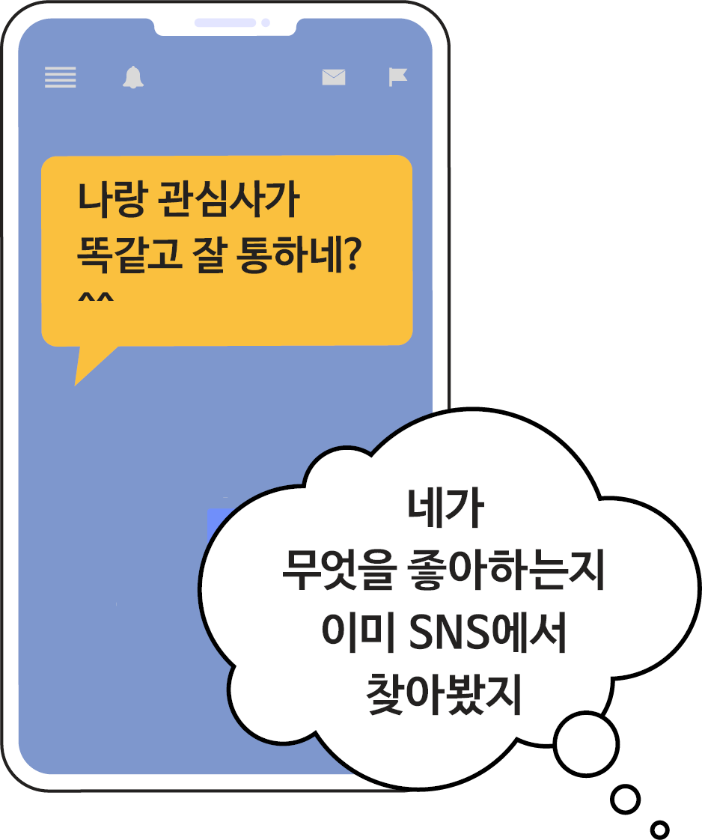
디지털 성폭력 사례 읽기
사례1
“처음에는 친구처럼
말을 걸어와요”
디지털 성폭력은 처음부터
무서운 협박으로 시작되지 않아요.
내가 마음에 든다며 사귀자거나,
친구하자고 다가올 수도 있어요.
그렇게 친해지면서 마음을 놓을 즈음
피해가 시작되는 경우가 많아요.
출처 : <아라 언니가 알려주는 디지털 성범죄 알아차리기>(여성가족부, 한국여성인권진흥원, 2020)
Notes:
[교수 지도안]
* 활동 1(디지털 성폭력 사례 읽기 1)
디지털 성폭력 사례를 읽으며, 디지털 성폭력을 예방할 수 있는 방법을 생각해봅니다.
사례의 제목과 말풍선 속 내용을 읽어봅니다.
나와 관심사가 아주 똑같아, 잘 통한다고 좋아하며 친해졌는데, 알고 봤더니 상대방은 나의 SNS를 통해 내가 무엇을 좋아하는지 찾아보고 접근한 사례입니다.
디지털 성폭력은 처음부터 무서운 협박으로 시작되는 것이 아니라 친구처럼 다가올 수도 있고, 그렇게 친해지면서 마음을 놓을 즈음 피해가 시작되는 경우가 많습니다.
[자료 출처]
- [자료] 아라언니가 알려주는 디지털성범죄 알아차리기
(여성가족부, 한국여성인권진흥원, 2020) : http://asq.kr/jpDJVYLr4AFWG8

Slide 8




디지털 성폭력 사례 읽기
사례2
“친구가 되었으니 집주소와
학교는 말해줘도 되지 않을까”
친구니까 너의 정보
알려주면 안 될까?
온라인 게임을 통해 만난 친구가
내가 힘들 때 위로도 해주고 , 내 생일에는
기프티콘도 보내줬어요. 친구가 됐다고
생각했죠. 집 주소, 학교, 전번을 묻길래
알려줬더니, 내 프로필 사진을 합성해
성희롱하고, 시키는 대로 하지 않으면
사진을 뿌리겠다고 협박했어요.
친구니까 프로필
오픈해도 되겠지
출처 : <아라 언니가 알려주는 디지털 성범죄 알아차리기>(여성가족부, 한국여성인권진흥원, 2020)
Notes:
[교수 지도안]
* 활동 1(디지털 성폭력 사례 읽기 2)
디지털 성폭력 사례를 읽으며, 디지털 성폭력을 예방할 수 있는 방법을 생각해 봅니다.
사례의 제목과 말풍선 속 내용을 읽어봅니다.
온라인 게임을 통해 만난 친구가 내가 힘들 때 위로도 해주고, 내 생일에는 기프티콘도 보내주길래 친구가 됐다고 생각하고 나의 개인정보를 알려줬는데, 내 프로필 사진을 이상한 사진들과 합성하고, 자신이 시키는 대로 하지 않으면 학교에 내 합성 사진을 뿌리겠다고 협박한 사례입니다.
개인정보를 직접적으로 알려주지 않더라도 내가 올린 글, 사진, 해시태그, 친구 태그 등으로 나이, 사는 곳, 학교 등을 알아내거나 짐작할 수 있다는 것을 설명합니다.
[자료 출처]
- [자료] 아라언니가 알려주는 디지털성범죄 알아차리기
(여성가족부, 한국여성인권진흥원, 2020) : http://asq.kr/jpDJVYLr4AFWG8

Slide 9


디지털 성폭력 사례 읽기
사례3
“같은 여자니까 사진을 보내줘도
되지 않을까”
SNS에서 친해진 언니/형이 나에게 자기 몸 사진을
보내면서 내 사진도 보내보라고 했어요.
같은 여자니까 ‘괜찮겠지’하고 사진을 보냈는데,
갑자기 시키는 대로 하지 않으면 내 사진을 인터넷에
뿌리겠다고 협박하는 거에요. 알고 보니 나의 몸 사진을
받기 위해 모르는 사람의 사진을 가져와
자신인 척 하며 저를 속인 거였어요.
출처 : <아라 언니가 알려주는 디지털 성범죄 알아차리기>(여성가족부, 한국여성인권진흥원, 2020)
Notes:
[교수 지도안]
* 활동 1(디지털 성폭력 사례 읽기 3)
디지털 성폭력 사례를 읽으며, 디지털 성폭력을 예방할 수 있는 방법을 생각해봅니다.
사례의 제목과 말풍선 속 내용을 읽어봅니다.
SNS에서 만난 사람 중에는 다른 사람의 계정을 해킹하거나 인터넷에 올라온 다른 사람의 사진을 가져다가 자신인 척 속이는 사람들도 있다는 것을 기억합니다.
[자료 출처]
- [자료] 아라언니가 알려주는 디지털성범죄 알아차리기 (여성가족부, 한국여성인권진흥원, 2020)
: http://asq.kr/jpDJVYLr4AFWG8

Slide 10
온라인 그루밍이란
무엇일까요?

Slide 11

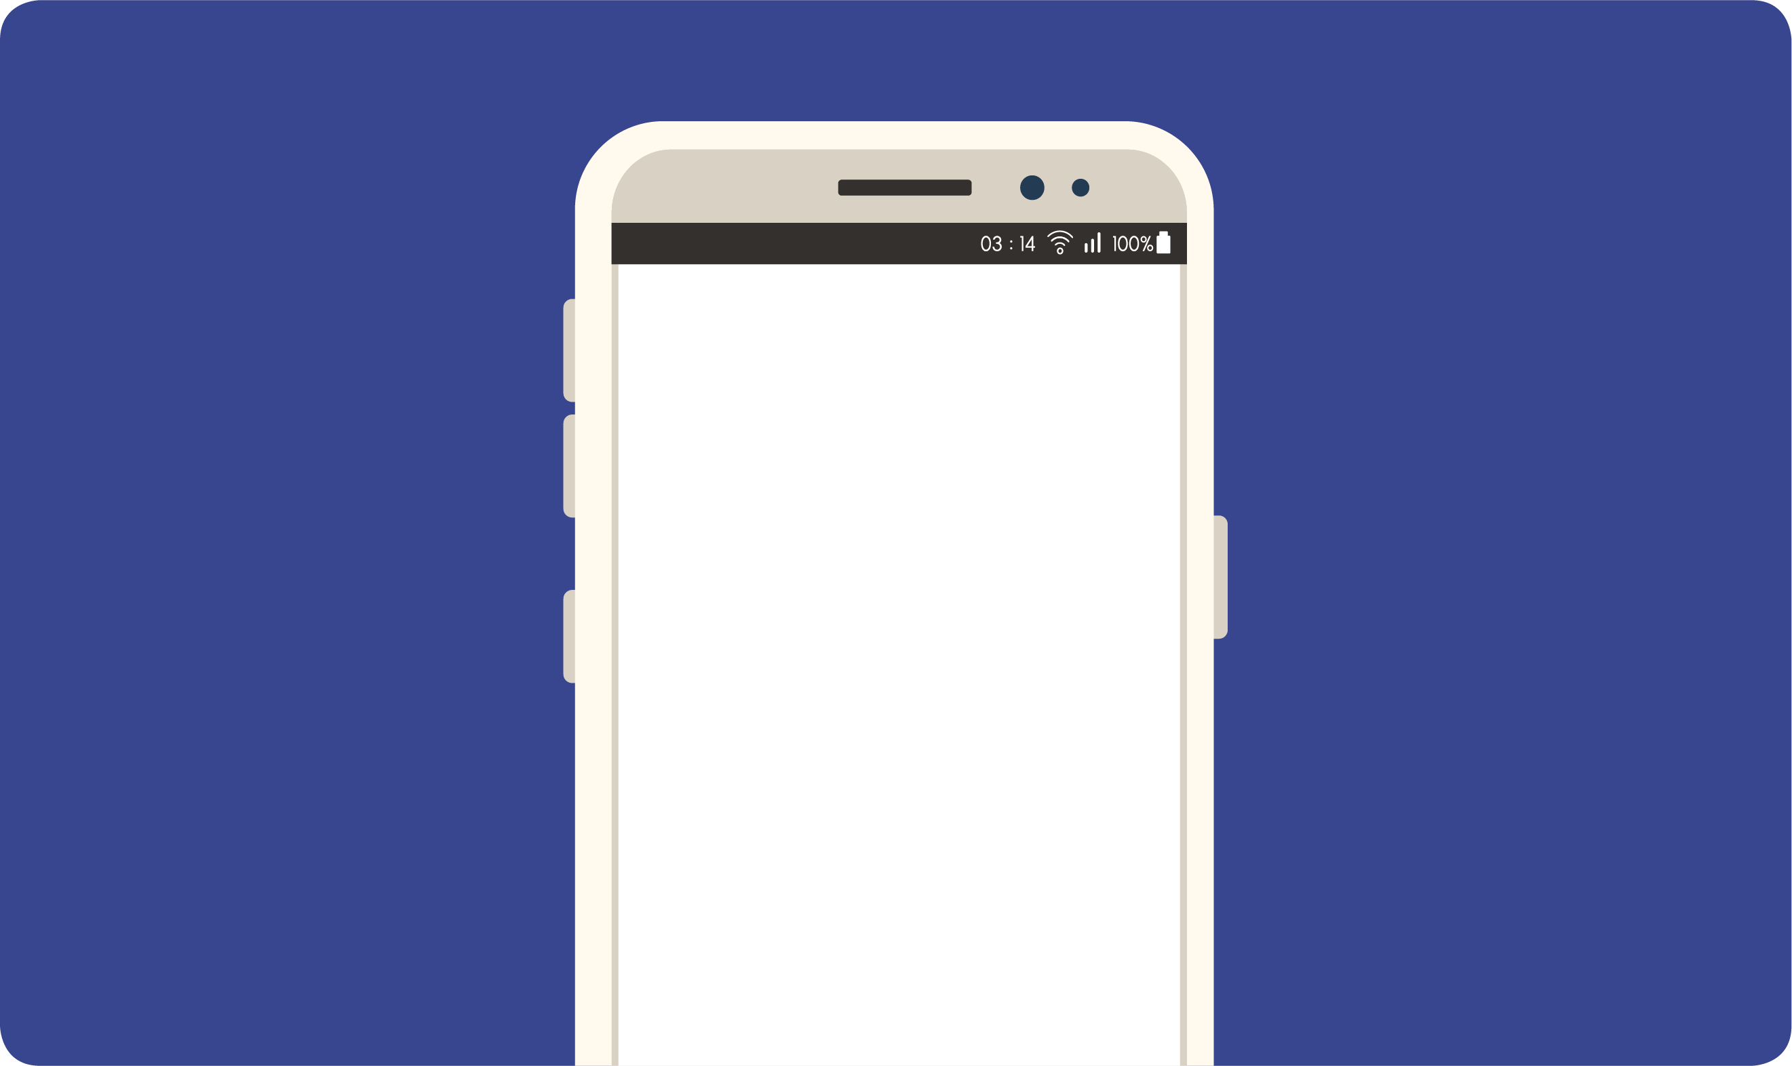




온라인 그루밍이란 무엇일까요?
활동지
1
온라인에서 만난 사람과
어떤 이야기를 나눌 수 있을까요?
온라인에서 만난 사람을
얼마나 믿을 수 있을까요?
그루밍이란 무엇일까요?
온라인 그루밍이란 무엇일까요?
Notes:
[교수 지도안]
* 생각 더하기(온라인 그루밍이란 무엇일까요?)
온라인 그루밍이 무엇인지 알기 위한 활동입니다.
온라인 그루밍에 대해 학습하기에 앞서, 온라인에서 만난 사람과 어떤 이야기를 나눌 수 있을지, 온라인에서 만난 사람을 얼마나 신뢰할 수 있을지에 대해 자유롭게 이야기 나눕니다. 이전 차시에서 공부했던 디지털 미디어 환경의 익명성을 떠올리며, 자신의 본 모습을 감추기 쉬운 온라인 공간의 특성에 주목하도록 합니다.
그루밍이 무엇인지 알고 있는지에 대해 이야기해 봅니다. ‘그루밍’이란, 상대에게 접근하여 친밀감을 쌓은 뒤, 관계를 이용하여 피해자를 통제하는 행위를 의미합니다.
온라인 그루밍은 무엇인지 자유롭게 이야기해 보도록 합니다.
온라인 그루밍은 그루밍과 마찬가지로 상대에게 접근하여 친밀함을 쌓은 뒤 특히 범죄자가 피해 아동에 대한 성적인 착취와 학대를 하기 위한 목적을 가지고 시작합니다.
온라인 상에서 아동․청소년들의 관심사와 취미를 공유하여 이들에게 정신적 지지와 공감을 제공하는 과정에서 이루어집니다.
온라인 그루밍은 피해 아동․청소년이 가해자의 성적인 접근 의도를 아는 것과는 무관하게 피해 아동․청소년이 성적 행동이나 대화에 참여하도록 유혹․유인하는 온라인 상에서 이루어지는 범죄 행동입니다.
[활동지 1]

Slide 12
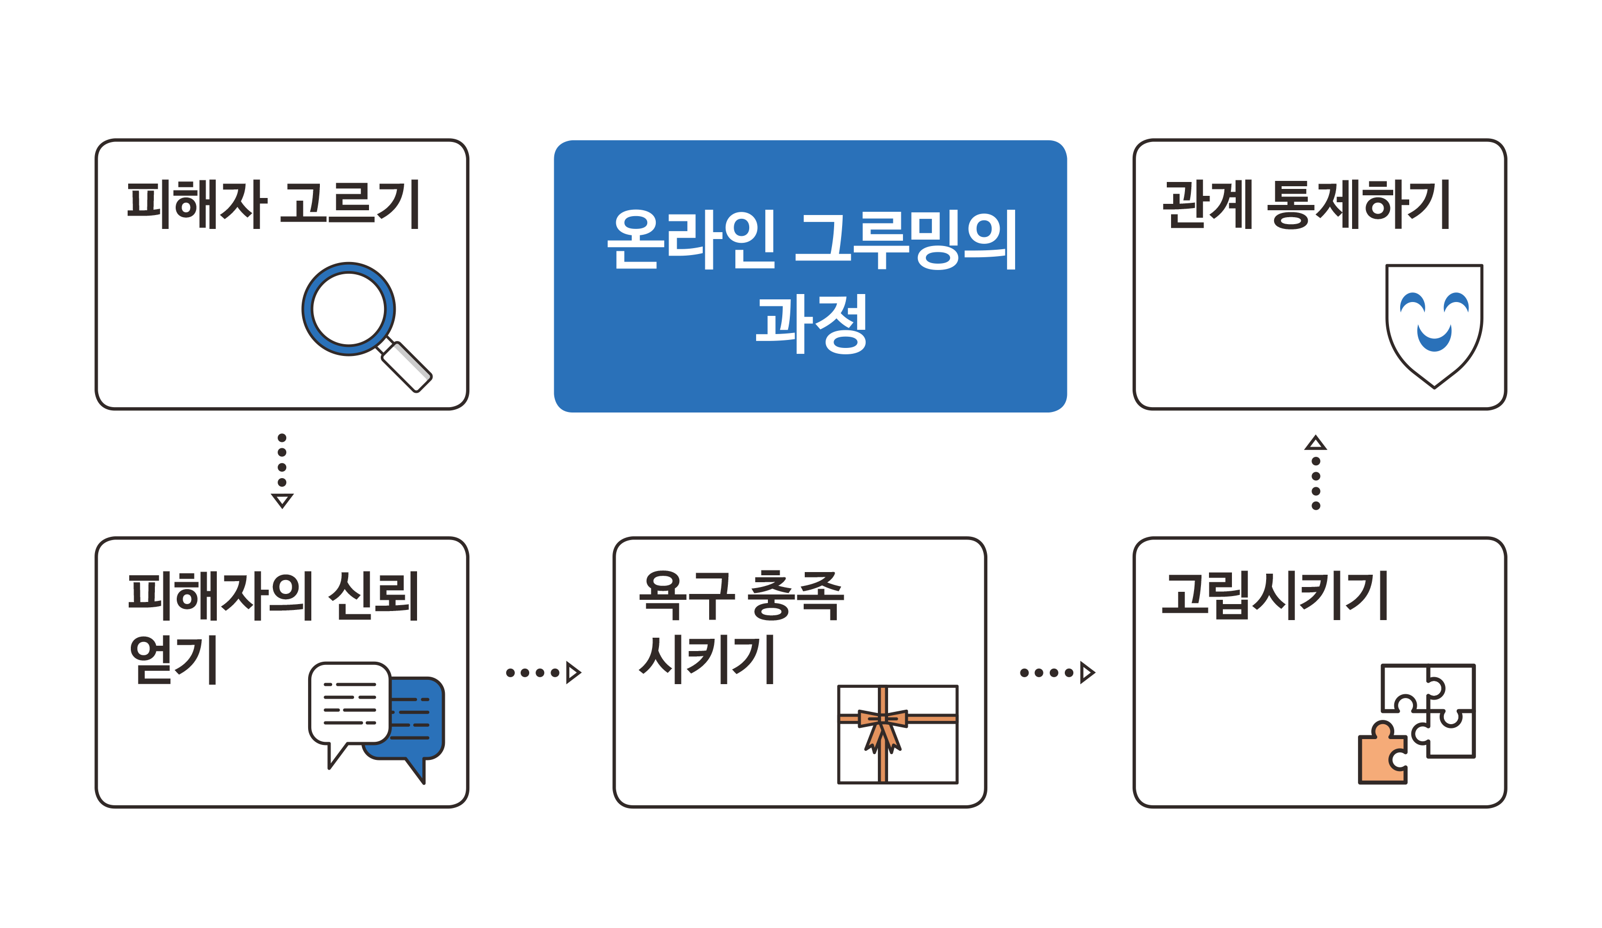
온라인 그루밍이란 무엇일까요?
Notes:
[교수 지도안]
* 생각 더하기(온라인 그루밍이란 무엇일까요?)
온라인 그루밍의 과정을 이해하기 위한 활동입니다.
온라인 그루밍은 아동․청소년에 대한 성적 학대를 목적으로 피해자를 유인하는 행위를 말합니다. 따라서 온라인 그루밍은 아동․청소년의 신뢰를 얻을 의도로 이들과 상호작용하기 위해, 관심사와 취미를 공유하고, 정신적 지지와 공감을 제공하는 과정에서 이루어집니다.
온라인 그루밍의 구체적인 과정은 다음과 같습니다.
피해자 고르기:가해자는 온라인 그루밍의 대상을 찾고,
피해자의 신뢰 얻기:공감하는 척, 이해하는 척하며 신뢰를 쌓습니다. 가해자는 신뢰를 바탕으로 아동․청소년에게 우리가 특별한 사이라는 느낌을 갖도록 합니다.
욕구 충족시켜주기:가해자는 게임아이템, 문화상품권 등 작지만 의미 있는 선물을 주거나 고민을 들어주는 등 피해 아동․청소년의 욕구를 충족시켜 줍니다. 이 단계에서 피해 아동․청소년은 가해자에게 신뢰를 가지게 됩니다.
고립시키기:지속적으로 가족, 친구, 보호자와 분리시키는 상황을 만들어 피해 아동․청소년이 가해자에게 의존하도록 합니다.
관계 통제하기:가해자는 관계를 통제하며, 원하는 것을 요구합니다.

Slide 13

온라인 그루밍이란 무엇일까요?
내가 너에게 선물을 줬잖아
너는 나를 믿지 못하는구나
우리는 사귀는 사이잖아
우리는 친구잖아
내 말을 들어주지 않으면 안 만나줄 거야, 안 놀아줄 거야
이런 말을 들어도
나의 마음은 나의 것
Notes:
[교수 지도안]
* 생각 더하기(온라인 그루밍이란 무엇일까요?)
온라인 그루밍을 예방하기 위한 활동입니다.
온라인 그루밍은 아동․청소년의 마음에 부담을 주고, 경계심을 낮추게 하여, 성적 행동 또는 대화에 참여하도록 유인합니다. 누군가 나에게 선물을 주거나 친밀감을 내세워 내 마음에 부담을 지우며 나의 마음을 조종하려는 시도는 나를 존중하지 않은 행동입니다.
온라인 그루밍 피해를 입었거나 입고 있는 것 같다고 느껴질 때에는 믿을 수 있는 어른들에게 알리고, 보호를 요청해야 합니다. 특히 대화 중에 불쾌감이 느껴지면 단호하게 그만두어도 괜찮습니다.

Slide 14
피해를
예방할 수 있는
방법을 찾아봐요

Slide 15
피해를 예방할 수 있는 방법을 찾아봐요
디지털 성폭력을 예방하기 위해
우리가 할 수 있는 일은
무엇일까요?
메모지에 적어보아요
Notes:
[교수 지도안]
* 활동 2(피해를 예방할 수 있는 방법을 찾아봐요)
디지털 성폭력 예방과 대처 방법을 알아보는 활동입니다.
각자 메모지를 2~3장씩 나누어 가지고, 디지털 성폭력을 예방하기 위해 할 수 있는 일을 생각해 적어봅니다. 앞서 이야기했던 사례들을 다시 한 번 보여주면서 구체적인 행동을 적어보도록 지도합니다. 한 사람씩 적은 내용을 발표한 후, 칠판에 메모지를 붙입니다.
(예상답변 : 개인정보를 올리거나 전송하지 않는다, 잘 모르는 사람이 보낸 링크나 파일을 클릭하지 않는다, 문화상품권이나 게임 아이템을 준다는 사람에게 대답하지 않는다, 채팅방에서 나온다, 차단 한다 등)

Slide 16

피해를 예방할 수 있는 방법을 찾아봐요
디지털 성폭력 예방 및 대처 방법
• 개인 정보를 올리거나 전송하지 않는다.
• 잘 모르는 사람이 보낸 링크, 파일을 클릭하지 않는다.
• 문화상품권, 게임아이템, 기프티콘 등을 준다는 사람에게
응답하지 않는다, 채팅방에서 나온다.
• 잘 모르는 사람이 신체사진, 개인정보, 만남을 요구하면 차단한다.
• 신뢰할 수 있는 어른에게 알린다.
Notes:
[교수 지도안]
* 활동 2(피해를 예방할 수 있는 방법을 찾아봐요)
디지털 성폭력 예방과 대처 방법을 알아보는 활동입니다.
이름, 사진, 휴대폰 번호, 주민번호 등의 개인정보는 범죄에 악용될 수 있으며, 모르는 사람이 보내 온 링크나 파일을 여는 순간 개인정보를 빼내는 해킹파일이 설치될 수도 있습니다. 타인의 개인정보를 올리거나 전송하는 일은 불법이며 명백한 범죄행위입니다.

Slide 17

피해를 예방할 수 있는 방법을 찾아봐요
디지털 성폭력을 경험했다면?
디지털 미디어를 활용하면서 개인정보를 알려줬거나 채팅을 하는 도중 상대방의 요구에
응했을 경우, 피해자는 자신의 잘못이라는 죄책감이 들 수 있어요. 하지만 기억합시다.
피해자
잘못이
아닙니다
Notes:
[교수 지도안]
* 활동 2(피해를 예방할 수 있는 방법을 찾아봐요)
디지털 성폭력 예방과 대처 방법을 알아보는 활동입니다.
슬라이드를 함께 읽고, “피해자 잘못이 아닙니다”라는 문구를 함께 읽습니다.
디지털 미디어는 다양한 장점이 있지만, 반면에 주의해야 할 점도 있습니다. 새로운 친구를 만나고, 즐겁고 새로운 소식을 전하기도 하며, 여러가지 유용한 정보를 빠르게 교환하기도 하지만, 이러한 장점을 나쁜 마음으로 악용하는 일부 사람들로 인해 범죄라는 원치 않는 경험을 하게 될 수도 있습니다.
피해자들은 피해를 경험하는 순간, 개인정보를 알려준 것, 조금 더 조심하지 못한 것, 상대를 믿었던 것, 상황을 심각하게 생각하지 않았던 것 등을 후회하며 자책하는 경우가 많습니다. 혹은 친구의 피해 경험을 들었을 때, 속상한 마음에 ‘왜 조심하지 않았냐’ 또는 ‘왜 정보를 알려주었냐’는 말을 하게 될 수 있습니다.
그러나 이런 일들은 피해를 경험한 사람이 아니라 디지털 환경을 악용하여 나쁜 일을 한 사람의 잘못이자 문제입니다. 모르고 한 일이든 장난으로 생각한 것이든 계획하여 접근하고 협박한 일이든 누군가를 아프게 하고 괴롭히는 사람의 잘못입니다.

Slide 18
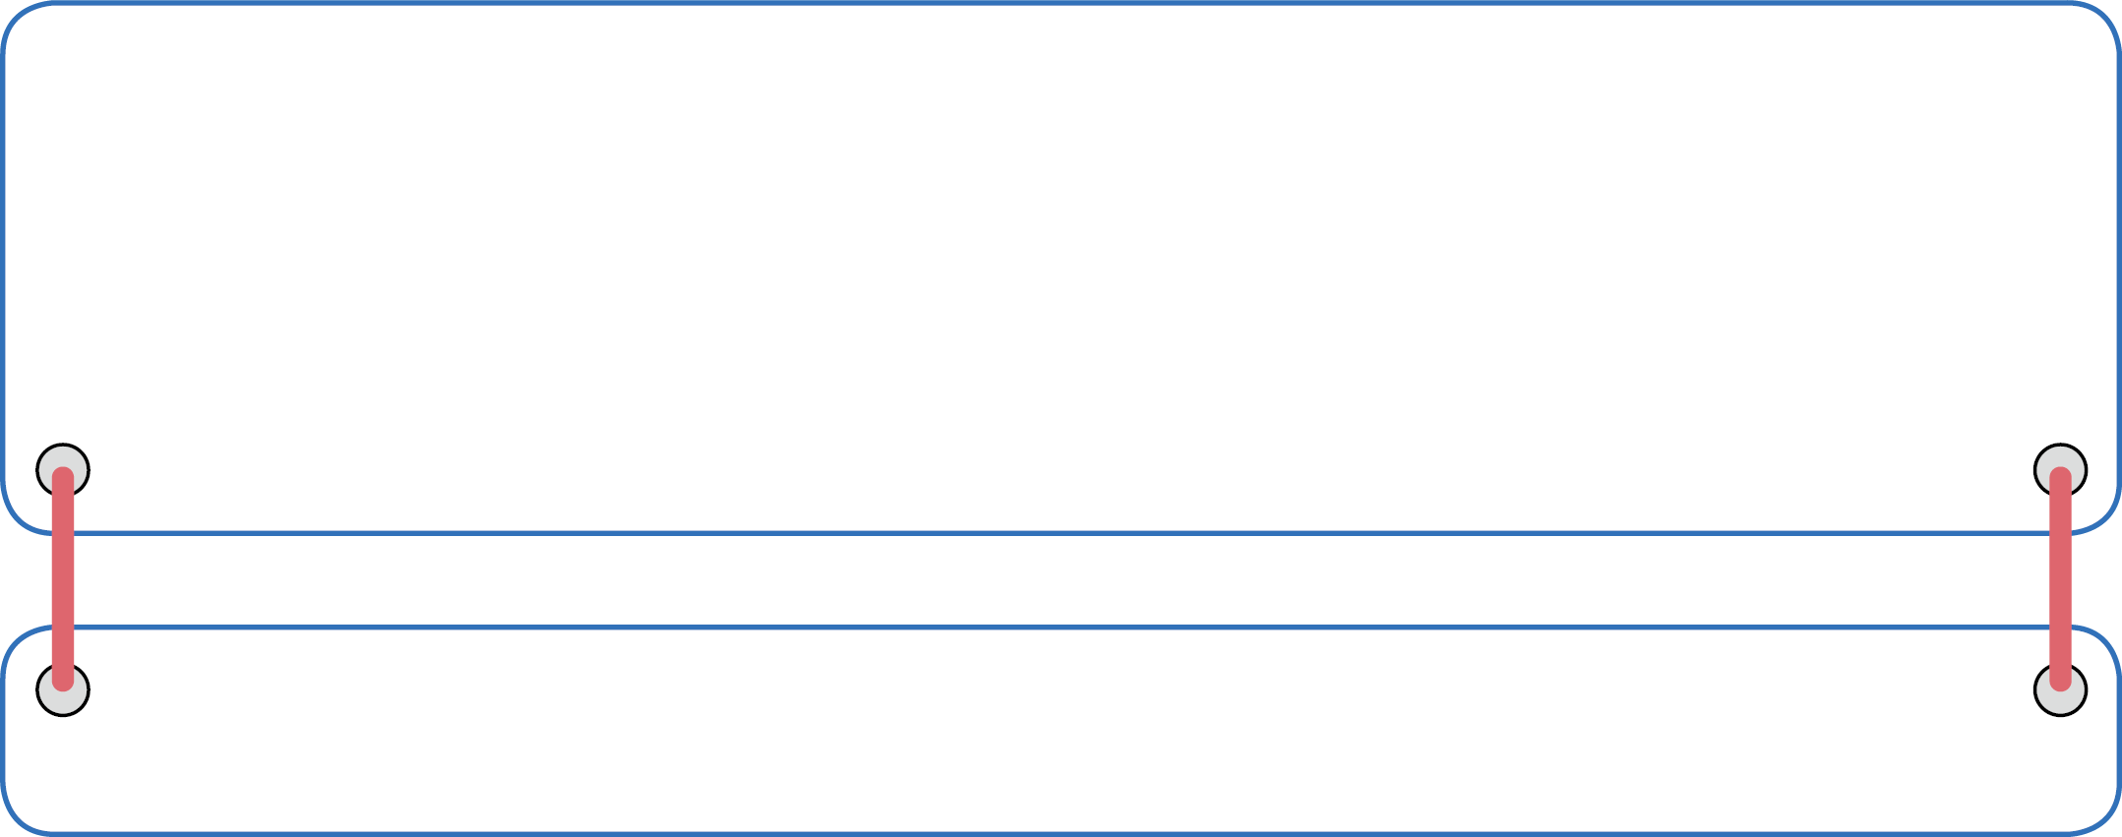



피해를 예방할 수 있는 방법을 찾아봐요
디지털 성폭력을 경험했다면?
디지털 성폭력 상담, 신고 등
도움을 받을 수 있는 곳 알아두기!
(보호자에게 알리기 어려운 경우에도 걱정 없이 연락!)
1366, 1388 ㅣ 전화가 힘들면, 카톡 women1366
성적 영상물이나 사진 유포 등의 상담(무료 삭제지원 등)
디지털성범죄 피해자지원센터
한국사이버성폭력대응센터
02-735-8994
02-817-7959
Notes:
[교수 지도안]
* 활동 2(피해를 예방할 수 있는 방법을 찾아봐요)
디지털 성폭력 예방과 대처 방법을 알아보는 활동입니다.
디지털 성폭력이 발생했을 경우, 상담, 신고, 삭제지원, 수사지원, 법률지원, 심리 및 의료지원 등 다양한 도움을 받을 수 있는 기관들을 알아둡니다.
[참고자료]
도움을 제공하는 기관의 지원 내용
여성긴급전화 1366 : 전문 상담소, 각 지역 경찰, 법률 기관 등 연계
디지털성범죄피해자지원센터 : 상담(초기대응방법 안내), 삭제지원, 수사지원 등
한국사이버성폭력대응센터 : 상담, 삭제지원, 수사지원, 법률지원 등
한국성폭력상담소, 한국여성민우회 성폭력상담소, 한국여성의전화 : 상담 및 심리 지원, 법률지원, 의료지원 등

Slide 19
디지털 성폭력
예방을 위해
기억해요

Slide 20

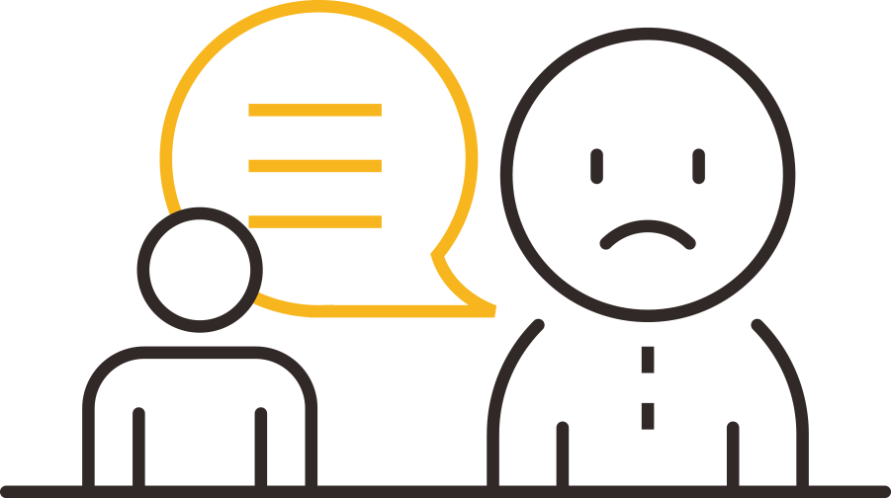
디지털 성폭력 예방을 위해 기억해요
피해를 받고 있는 친구가
가까운 친구나 어른에게 자신의 피해 사실을
말하지 못하는 경우가 있습니다.
그 이유는 무엇일까요?
Notes:
[교수 지도안]
* 수업 마무리(디지털 성폭력 예방을 위해 기억해요)
디지털 성폭력 피해자가 도움을 청하거나 말하기 어려운 상황에 대해 이해합니다.
피해자가 주변의 가까운 사람에게 도움을 청하지 못하는 경우가 있다면 그 이유가 무엇일지 생각해봅니다.
(예상답변 : 자기가 잘못했다고 생각해서, 말하기 창피해서, 나의 사진이나 영상이 유포되었다는 사실을 가까운 사람이 아는 것이 힘들고 괴로워서, 아무도 도움을 줄 수 없다고 생각해서, 더 유포될까 무서워서, 소문날까 걱정되고 두려워서 등)

Slide 21

디지털 성폭력 예방을 위해 기억해요
피해자가 도움을 청하지 못하는 이유
자신이 잘못했다고 생각해서
나의 사진, 영상이 유포되었다는 사실을 누군가 아는 것이 싫어서
믿고 말할 사람이 없어서 / 안 믿어줄 것 같아서
아무도 도움을 줄 수 없다고 생각해서
더 유포 될까 무서워서
소문 날까 걱정되고 두려워서
Notes:
[교수 지도안]
* 수업 마무리(디지털 성폭력 예방을 위해 기억해요)
디지털 성폭력 피해자가 도움을 청하거나 말하기 어려운 상황에 대해 이해합니다.
대답을 정리하여 설명합니다.
앞에서 설명한 것과 같이, 디지털 성폭력을 경험한 것은 피해자의 잘못이 아닙니다. 성과 관련한 일로 피해를 입은 것은 창피한 일이 아니라 나의 권리를 침해 받은 것입니다.
피해자가 유포 또는 소문이 날까 걱정하거나 무서워하지 않도록 우리는 피해자를 지지하고 도와주는 주변인으로의 역할과 책임이 있습니다.
사회는 피해자가 피해를 말할 수 있는 환경을 만들어 주어야 합니다.

Slide 22
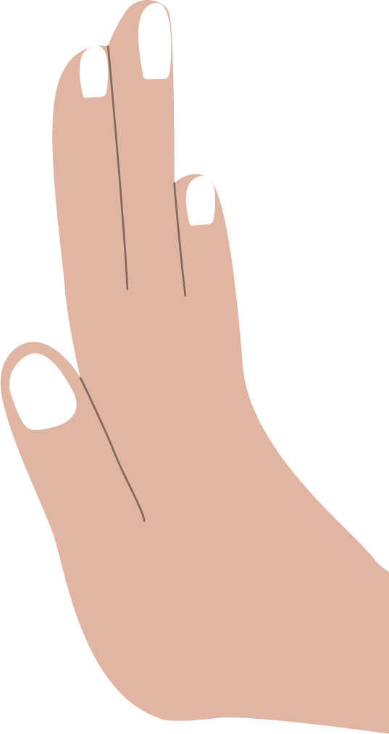
디지털 성폭력 예방을 위해 기억해요
기억합니다
“피해자 잘못이 아닙니다”
용기 냅니다
“용기내어 말하는 순간, 또 다른 피해를 예방할 수 있습니다”
행동합니다
“험담, 소문을 중지 시킵니다”
Notes:
[교수 지도안]
* 수업 마무리(디지털 성폭력 예방을 위해 기억해요)
디지털 성폭력 피해자가 도움을 청하거나 말하기 어려운 상황에 대해 이해합니다.
피해자의 어려움을 이해한 후, 기억해야 할 3가지가 있습니다.
어떤 상황에도 피해자 잘못이 아니라는 것을 기억합니다.
피해자가 용기를 내어 말하는 순간 도움을 받을 수 있고, 누군가의 ‘말하기’가 숨어있는 또 다른 피해를 막는 출발이 되기도 합니다. 피해자의 ‘말하기’ 대상은 믿을 수 있는 친구, 보호자(부모님), 선생님뿐만 아니라 상담소(지원센터), 1366까지도 포함됩니다.
피해자의 친구로서 소문과 험담은 단호하게 중지시켜야 합니다.
위 3가지를 함께 읽으며 수업을 마무리합니다.

Slide 23

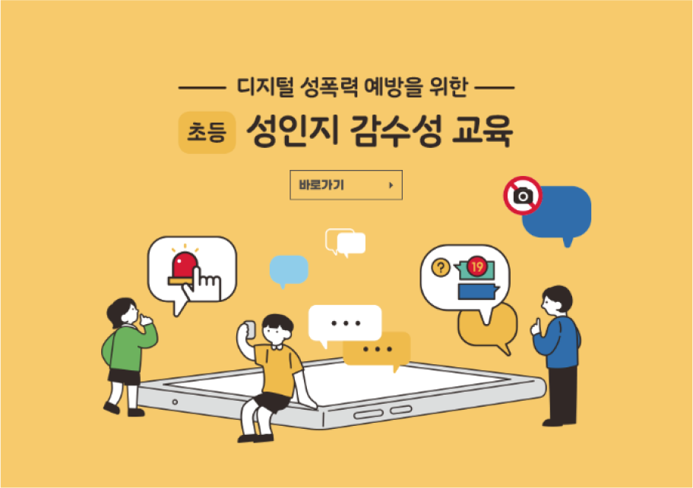
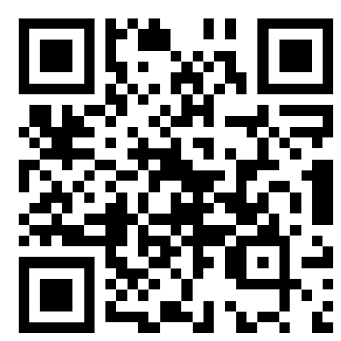
발행연도 2020년
동영상 | <디지털 성범죄에 대한 궁금증, 같이 풀어볼까요?> (여성가족부, 2019)
동영상 | <아동청소년, 보호자를 위한 디지털 성범죄 예방 7가지 안전수칙> (여성가족부, 2020)
디지털 성폭력 예방을 위한 성인지 감수성 교육
전자책(e-book) 바로가기
eduequlity.kr

